Slide 1
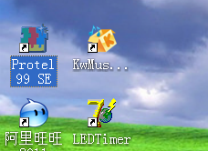
电子线路CAD——PCB板图
首先，新建文件夹，以Dz09加学号后三位命
名，如Dz09040。
我们设计的内容都在这个目录下。
接下来，创建一个新的设计数据库
双击这个图标

Slide 2
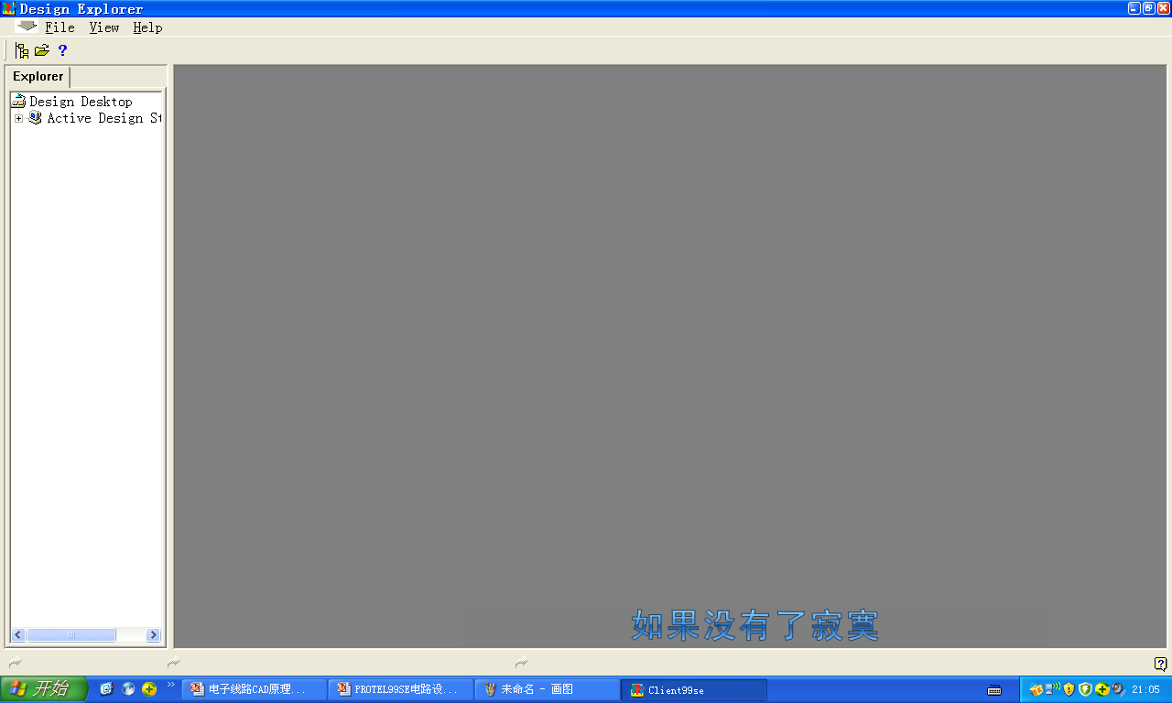
电子线路CAD——PCB板图
出
现
如
下
界
面

Slide 3
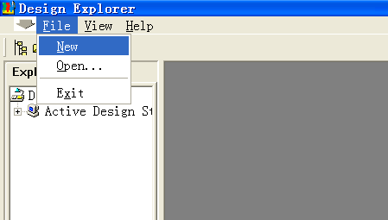
电子线路CAD——PCB板图
如图，单击File—New，

Slide 4
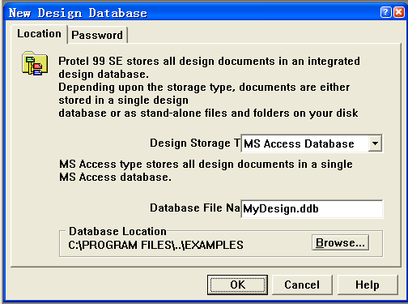
电子线路CAD——PCB板图
出现如下界面
这是库文件名，也要改
这是默认路径，要改

Slide 5
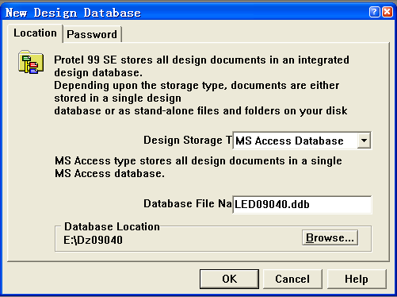
电子线路CAD——PCB板图
修改后的界面
同学们注意：修改的目录是我们刚刚建的，库文件名是我们所作项目的名字，这次是LED电子钟。
点击OK，如下图

Slide 6
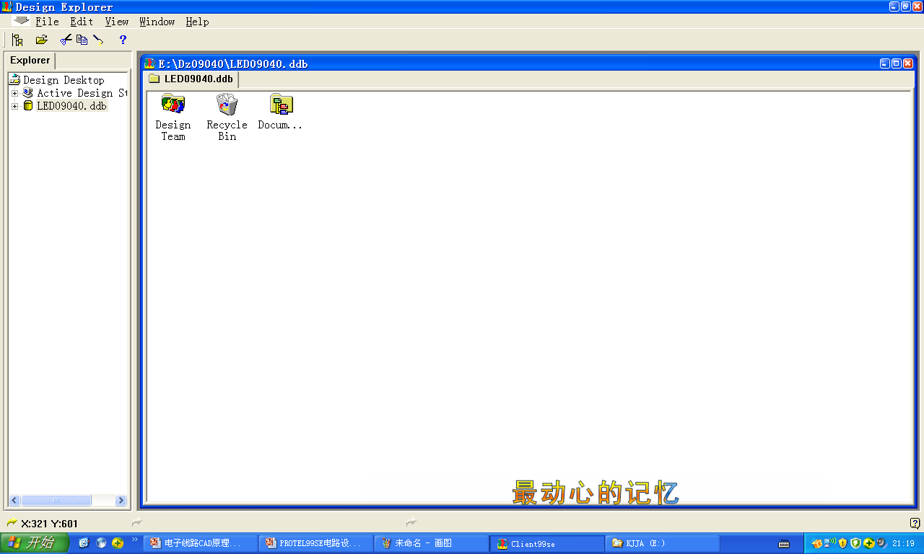
电子线路CAD——PCB板图

Slide 7
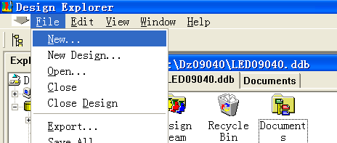
电子线路CAD——PCB板图
这时库文件建好了，我们后面用到的LED电
子钟原理图，PCB版图，都在这个DDB的包里边
如图，单击File--New

Slide 8
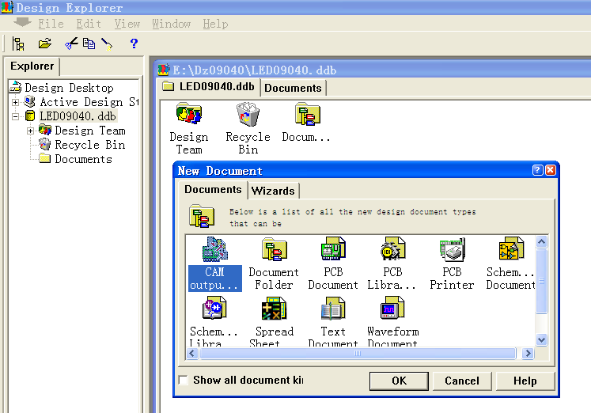
电子线路CAD——PCB板图
出现下图

Slide 9
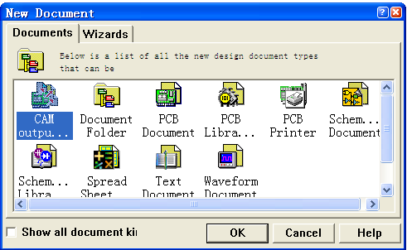
电子线路CAD——PCB板图
分别介绍一下下图的几个标志，第3、4和第6、7
是我们经常用到的。
第3个PCB Document是设计制作版图的工具，第4个PCB Library Document是为元件制作封装的工具。
第6个Schematic Document是设计制作电路原理图的工具，第7个Schematic Library 是为原理图元件制作库的工具。

Slide 10
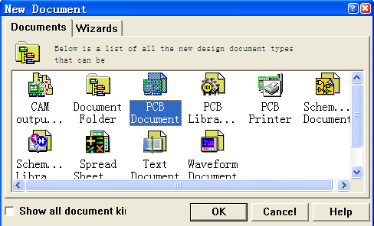
电子线路CAD——PCB板图
这里我们线设计制作LED电子钟PCB板图，所
以选择PCB Document ，双击
双击这里

Slide 11
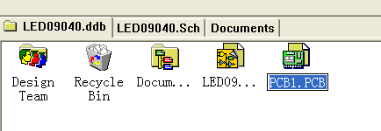
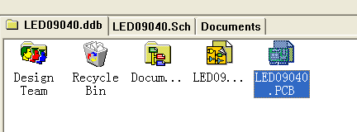
电子线路CAD——PCB板图
如图，命名为LED09040.PCB
修改这里为LED09040.PCB
双击这里

Slide 12
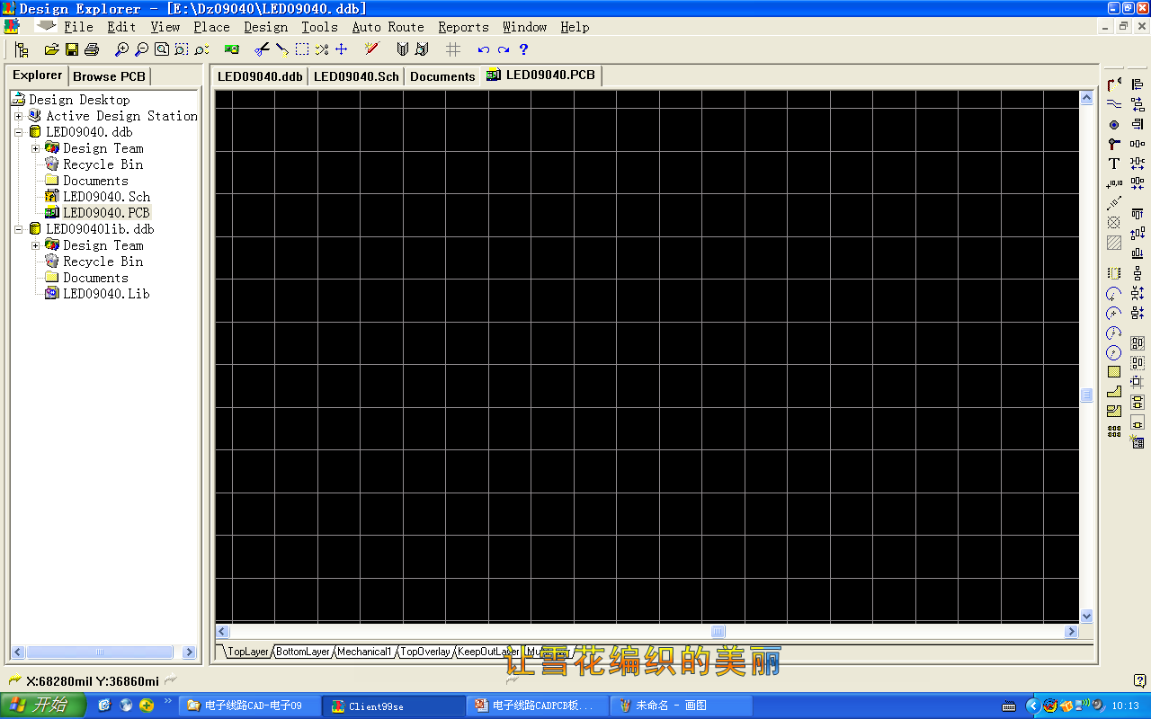
电子线路CAD——PCB板图
如下图，就是PCB板图工作界面
这里是画板图工作区域
这里是目录区域

Slide 13
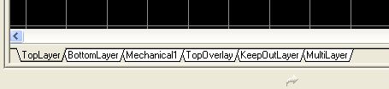
电子线路CAD——PCB板图
工作层介绍：
TopLayer：顶层覆铜板面，用来画双面板时使用
BottomLayer：底层覆铜面板，画单面板时使用
Mechanical：机械层，决定整个PCB板外观结构
TopOverlayer：顶层丝印层，用来显示电路板顶
层上的原件编号和字符。
Bottomoverlay：底层丝印层，用来显示电路板
底层上的原件编号和字符。

Slide 14
电子线路CAD——PCB板图
工作层介绍：
KeepOutlayer：禁止布线层，用来设定电路板
画线范围。
MultLayer：多层面，指PCB的所有层。
同学们这次做的LED电子钟是一个单面板，工作
层在BottomLayer上。

Slide 15
电子线路CAD——PCB板图
画PCB板时元件的导入有两种形式：一种是电路
比较简单，元件不多，那就是直接放置元件封装
放好位置后，按照原理图连线，画PCB线，这种
就是硬画，像我们这次画的就可以。
另外一种就是如果电路图较为复杂，元件较多，
由原理图生成boot表，然后有软件导入到PCB
板图上，这样元件与元件之间连有飞线，我们按
照飞线连线即可。连上之后，飞线就没有了。

Slide 16
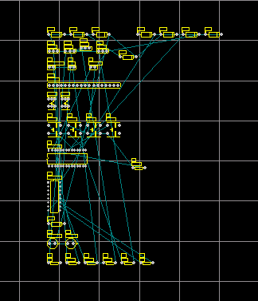
电子线路CAD——PCB板图
这是由原理图创建
Netlist网表后，利
用PCB导入后的视
图，然后根据飞线
排列元件位置，连
线即可，这里最为
重要的一步就是元
件位置摆放，往往
可以决定板图大小
甚至成败。

Slide 17
电子线路CAD——PCB板图
上面是要有一定基础的时候使用的一种方法，因
导入时还要查错。这里同学们主要先学习直接放
置元件封装的方法，合理摆放元件，由原理图连
线硬画板图。也是我们最常用的方法。
下面介绍制作PCB元件封装：
首先制作LM8560元件的PCB封装，在
WWW.21IC.COM 上查找LM8560的PDF资料，
可知两脚间距为70mil，非标，标准100mil，而
两排管脚间距400mil，也非标，标准为300mil
或者600mil，所以一定自己制作封装。

Slide 18
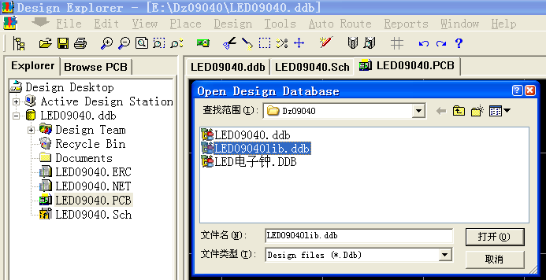
电子线路CAD——PCB板图
如图打开制作原理图元件库时建立的包文件
LED09040.ddb
双击这里或单击打开

Slide 19
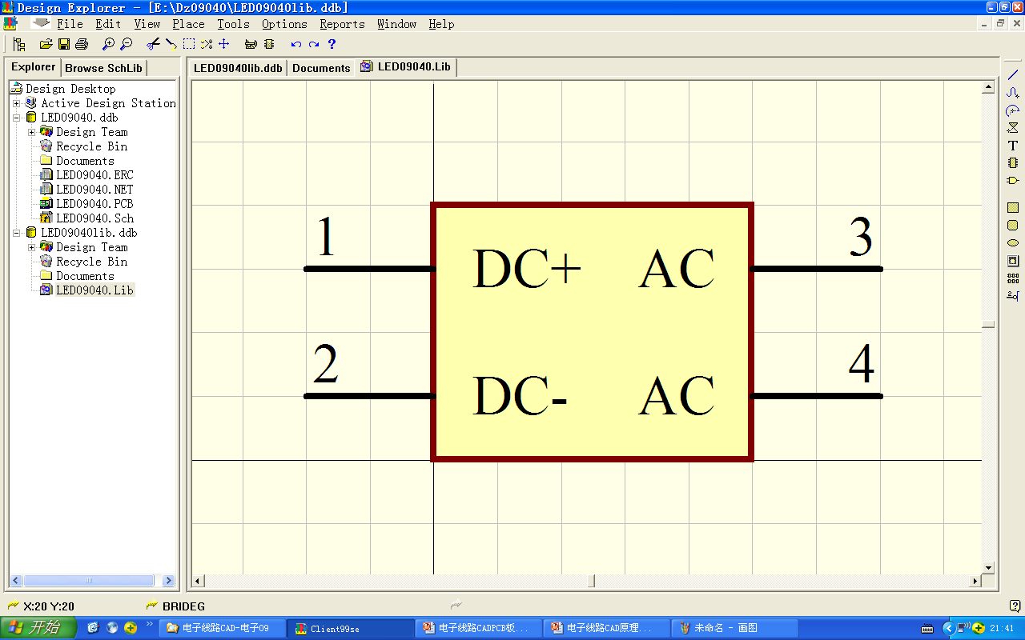
电子线路CAD——PCB板图
如图示，显示的是最后一个制作的原理图元件库
这里制作的是一个整流桥的原理图元件库。

Slide 20
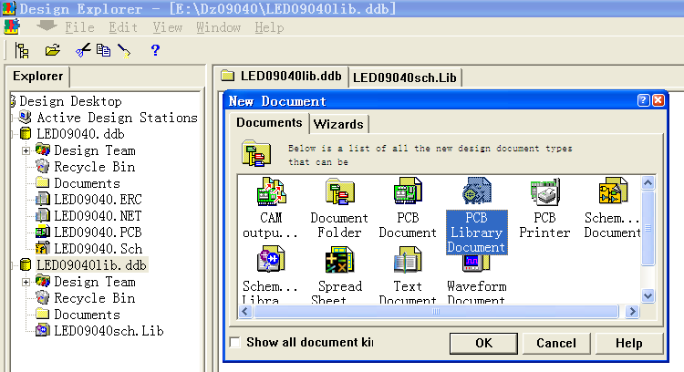
电子线路CAD——PCB板图
在当前Design下新建PCB Library Document，
命名为LED09040pcb.lib。如图
点这里建立新库文件
当前设计
包文件

Slide 21
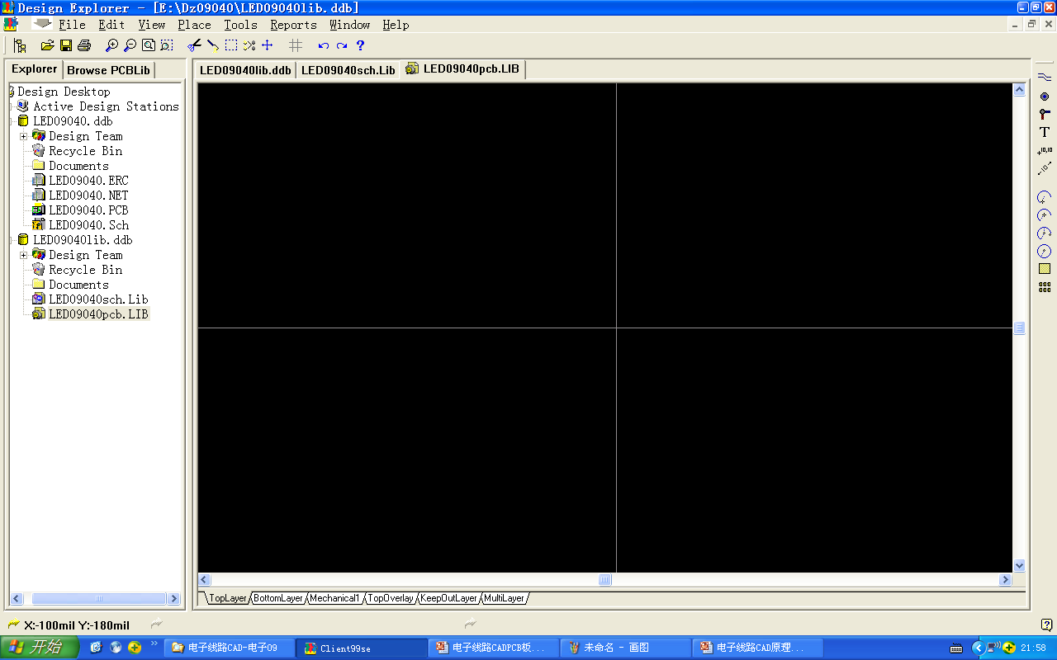
电子线路CAD——PCB板图
设计元件封装区域
目录区域

Slide 22
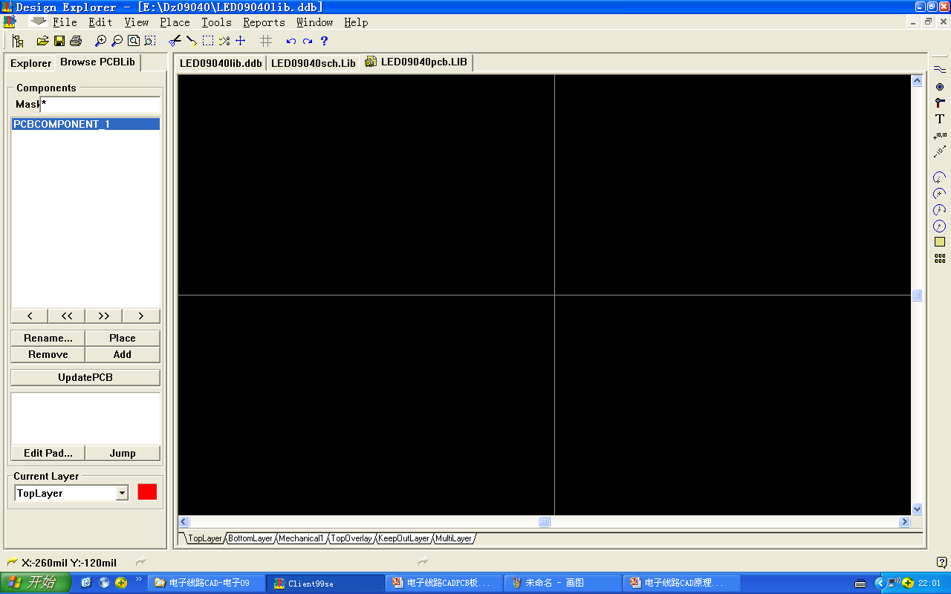
电子线路CAD——PCB板图
点击Browse pcblib，如图可以设计制作了
封装名，可以修改默认即为PCBCOMPONENT_1

Slide 23
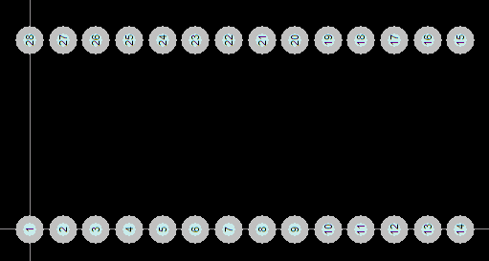
电子线路CAD——PCB板图
如图所示，在Bottomlayer层以原点为基点放两
列共28个焊盘，每列14个，列间距为400mil，
两个焊盘间距70mil。
70mil
400mil

Slide 24
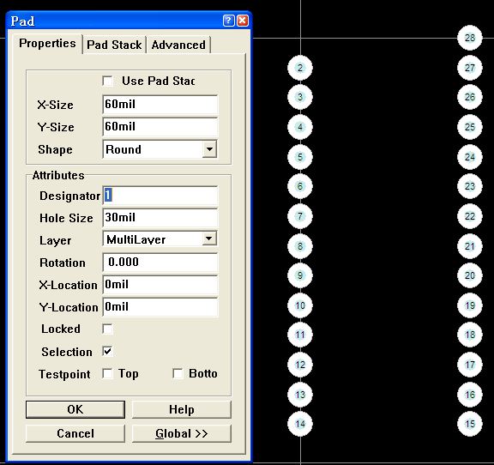
电子线路CAD——PCB板图
如图所示，调整
焊盘形状，由原
来的60*60修改
为110*55。用左
键全部选中，双
击第一个焊盘。
点击Global。

Slide 25
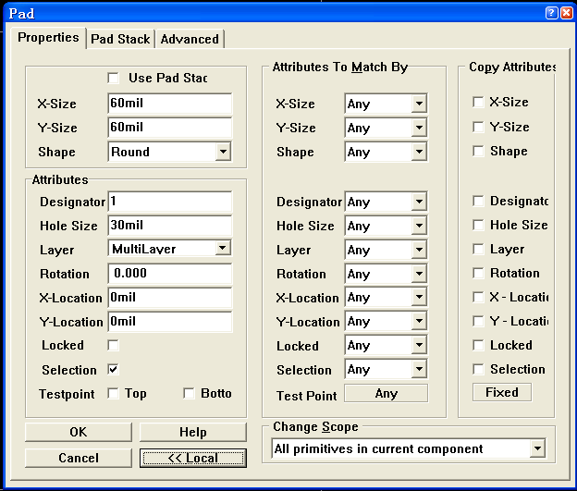
电子线路CAD——PCB板图
如图所示，这
里有几个选项需
要修改。X-size
Y-size要改大小
Selection要选
中。

Slide 26
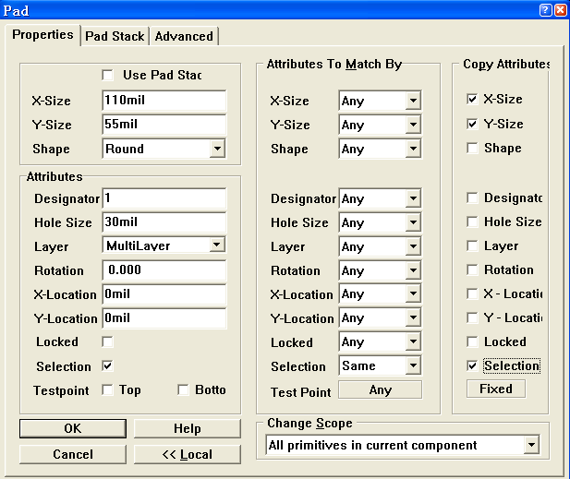
电子线路CAD——PCB板图
如图所示，这修改后的参数。

Slide 27
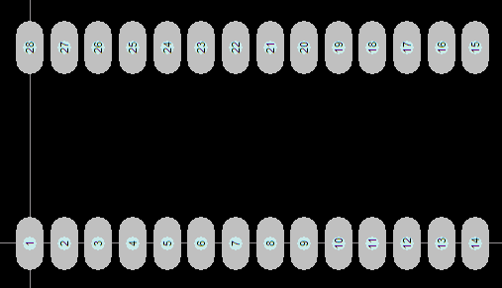
电子线路CAD——PCB板图
单击OK，看看焊盘的变化。下面就要给封装加外框了。

Slide 28
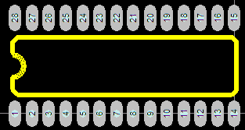
电子线路CAD——PCB板图
在TopOverLayer层上给两列焊盘加外框如图，
线宽20mil。

Slide 29
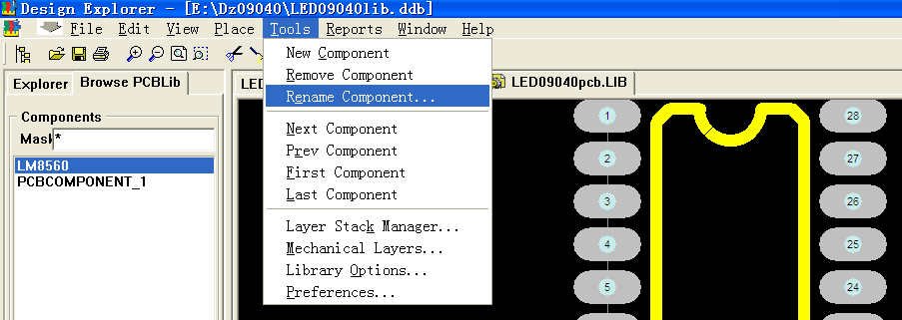
电子线路CAD——PCB板图
命名为LM8560后，点击保存，LM8560时钟芯
片的封装就做好了。

Slide 30
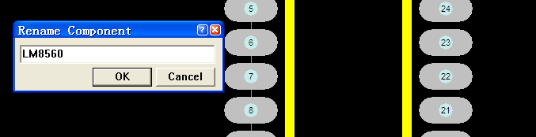
电子线路CAD——PCB板图
在这里填入LM8560，然后保存即可

Slide 31
电子线路CAD——PCB板图
按照刚才的步骤，继续做自锁开关，轻触式开
关和LED液晶显示的封装，分别命名为Key3-6、
Key2-4、和LED18，这样本次所有需要自己制作
的元件封装就做好了。

Slide 32
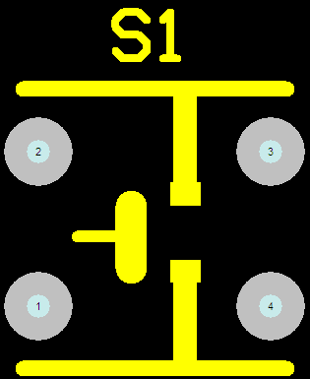
电子线路CAD——PCB板图
如图，这是轻触式
开关封装其中1、2
间距200mil，2、3
之间间距300mil。
焊盘大小100*100。

Slide 33
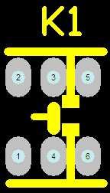
电子线路CAD——PCB板图
如图，这是自锁式
开关封装其中1和2，
3和4，5和6间距为
180mil，2和3，3和5
之间间距80mil。
焊盘大小60*90。

Slide 34
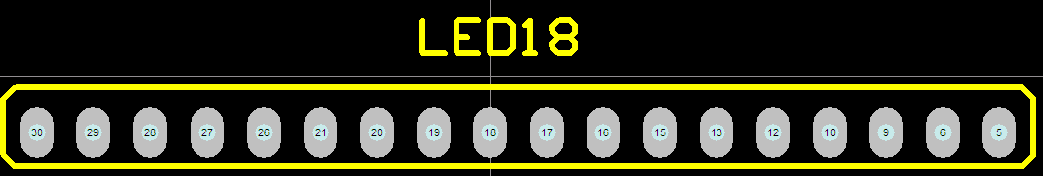
电子线路CAD——PCB板图
如图，这是LED液晶显示元件的封装，焊盘间距为标准的100mil，焊盘大小60*90。
下面，开始画PCB板图，首先确定要画的PCB板
图大小，先画禁止布线层，这次板图尺寸大小为
长2800*宽2200mil

Slide 35
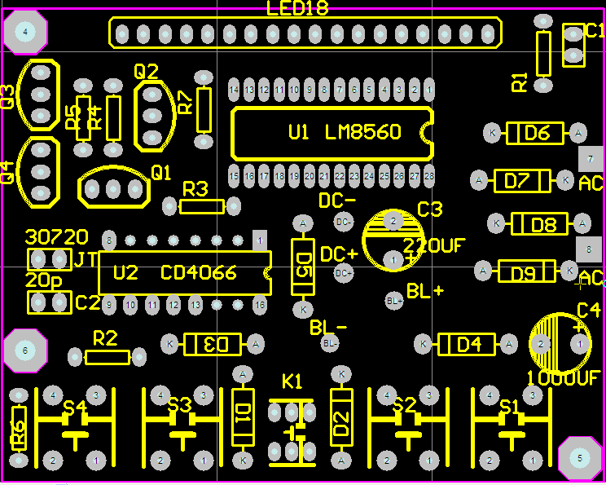
电子线路CAD——PCB板图

Slide 36
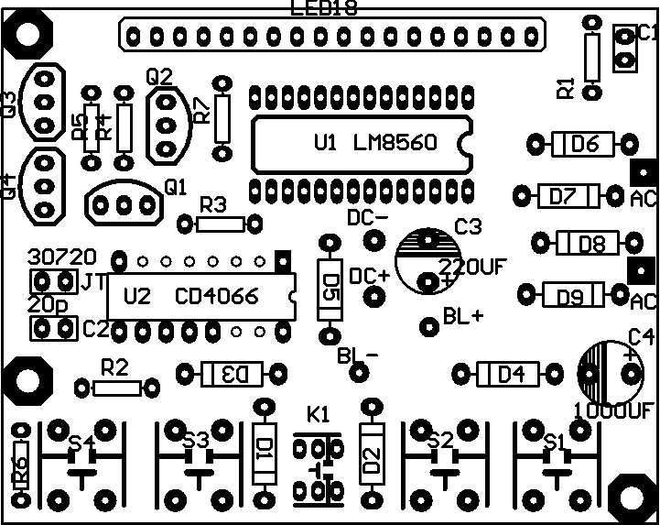
电子线路CAD——PCB板图

